Slide 1
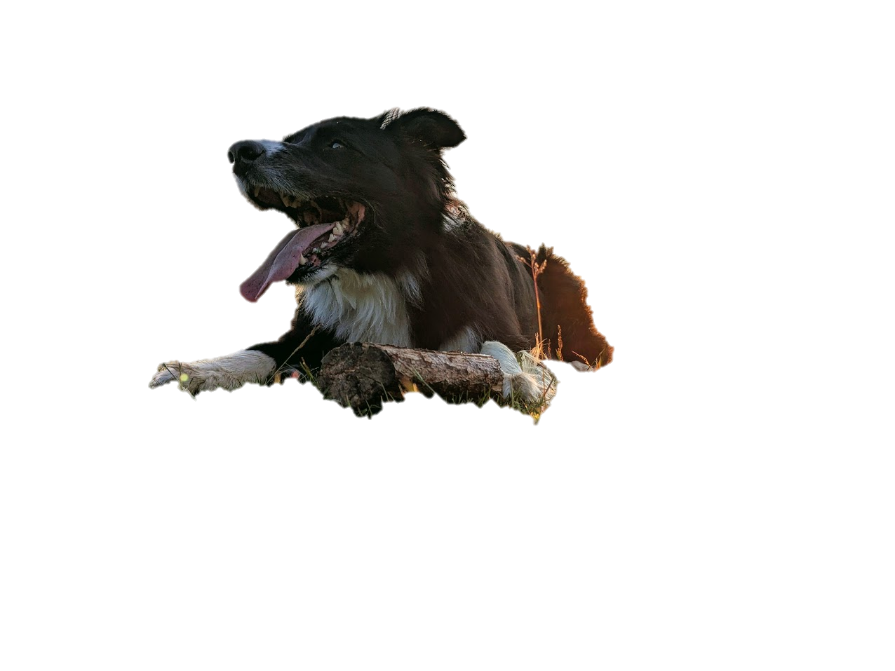
Weg zum lokalen RAG-Modell
Eine Projektreise mit Umwegen und Erkenntnissen
Notes:
Hallo zusammen. Heute möchten wir euch von unserem Projekt im Fach Management der Anwendungsentwicklung berichten.

Slide 2
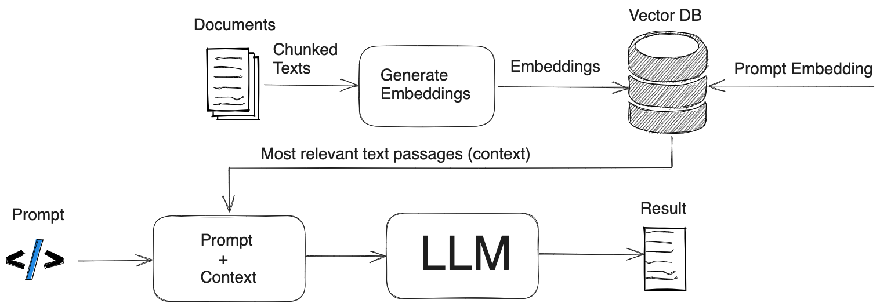
RAG: Retrieval-Augmented Generation
Notes:
Unser Ziel für das Projekt war es ein Lokales RAG zu erstellen
RAG steht für Retrieval-Augmented Generation
Ziel: Kombination aus dokumentbasierter Suche und generativer KI zur verbesserten Antwortqualität
Um die Funktionsweise zu erklären habe ich hier einmal eine Grafik mitgebracht
1. Input: Eine Sammlung von Dokumenten wird in kleinere Textabschnitte (Chunks) aufgeteilt. Das passiert, da LLMs nur begrenzt Kontext aufnehmen können.
2. Die Text-Chunks werden, mithilfe eines Embedding Modells, in sogenannte Vektor-Embeddings umgewandelt
Texte mit ähnlichem Inhalt bekommen ähnliche Vektoren zugeordnet, dadurch kann man später gezielt zusammen passende Informationen finden.
3. Alle Embeddings werden dann in einer Vektor-Datenbank gespeichert, die später genutzt wird um die relevantesten Passagen zu einem neuen Prompt zu finden.
4. Der Nutzer gibt einen Prompt ein
Dieser wird ebenfalls in einen Vektor umgewandelt und die Vektor DB sucht die ähnlichsten Dokuement Chunkns zu diesem Prompt
-> Die relevanten Textstellen werden dann als Kontext zusammen mit dem Prompt an das LLM gegeben
5. Das LLM generiert eine präzise Antwort und nutzt dabei sowohl den Prompt als auch den Kontext
So kriegen wir am Ende einen Output, der nicht nur auf dem LLM-Wissen basiert, sondern auch auf den gefundenen Informationen im Kontext.

Slide 3

Notes:
Ollama ist ein Tool zur lokalen Ausführung von LLMs
Es bietet Integration mit Web-UIs oder eigenen anderen Anwendungen
Ollama bietet standardmäßig eine einfache Bedienung über die Kommandozeile. Modelle können mit einem einzigen Befehl ausgeführt werden (z.B. ollama run mistral)
Man kann es einfach direkt nutzen, ohne groß aufwändiges Setup
Der Vorteil ist, dass man die Modelle Offline & Datenschutzfreundlich ausführen kann, ohne auf die großen Tech-Unternehmen angewiesen zu sein

Slide 4

Notes:
Hugging Face ist basically DIE Zentrale Plattform für offene KI-Modelle & Datensätze
Man kann Modelle direkt laden, und lokal verwenden, bspw. Für unser RAG
Hugging Face bietet auch einige Python Bibliotheken für KI Projekte
Außerdem biteten sie Eigene Infrastruktur & Hosting, man hat die Möglichkeit Modelle direkt in der Cloud laufen zu lassen, oder deren APIs zu verwenden. (Für Lehreinrichtungen Meist kostenfrei)

Slide 5
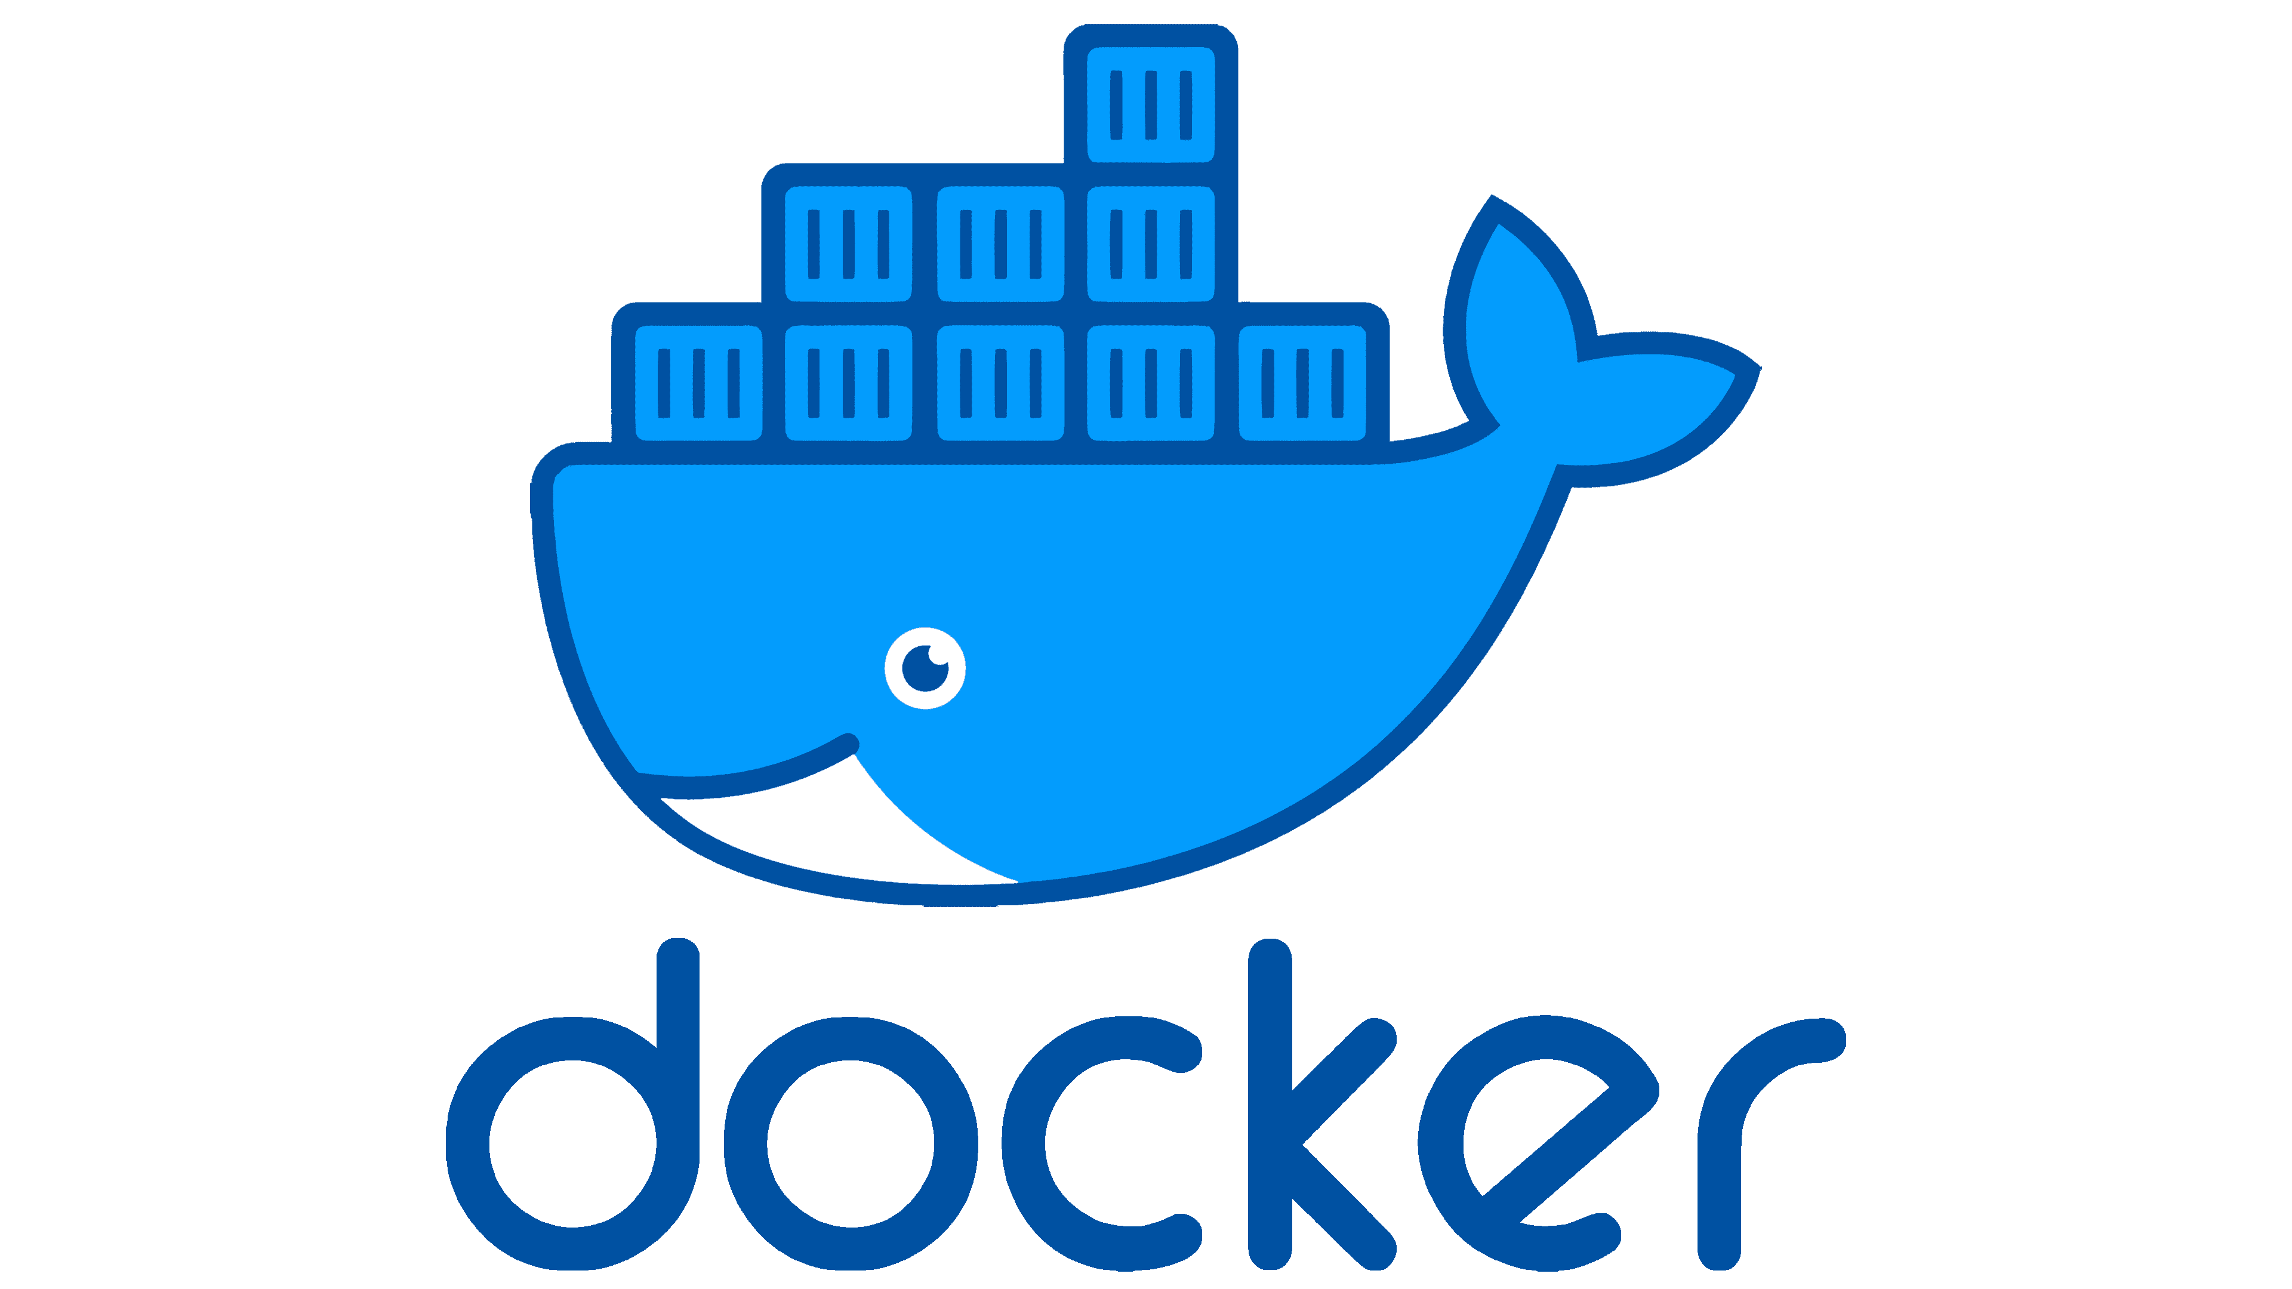
Notes:
Docker ist Eine Plattform, um Anwendungen in isolierten Containern bereitzustellen und auszuführen.
Der Vorteil ist hier, dass man Software immer in der Gleichen Umgebung auf jedem System ausführen kann, egal ob Mac, Linux, Windows, BSD, whatever.
Es gibt hier also kein "Works on my machine"
Man braucht mit Docker also auch keine Langen Installationsanletungen mehr, da man einfach den Container hochfährt und es funktioniert
Im vergliech zu einer VM werden im Container aber nur die nötigsten Sachen hochgefahren für optimale Performance & schnelleres Starten

Slide 6

Notes:
Als wir uns das Thema ausgesucht haben, war unser Gedanke erstmal Ollama mti OpenWebUI, da dies der Standard was Lokale AI angeht ist
Wir dachten aber zunächst, das OpebWebUI nicht genug Funktionen für unser Projekt hat, wir dachten es würde uns einfach eine Oberfläche geben, um mit dem LLM zu sprechen
Wir dachten zunächst, das OWI für die anderen Schritte von RAG, also für das chunking & embedding der Dokumente in die VektorDB, nicht ausreicht und haben uns deshalb nach alternativen Tools & Methoden umgesehen, wovon euch Chris jetzt etwas erzählt

Slide 7
Plan B
VectorDB
Notes:
Die Überlegung: Wenn das Frontend es nicht kann, verbinden wir die Datenbank eben selbst mit Ollama.
Der Ansatz: Ein Python-Skript zur Datenvorverarbeitung.
Schlüsselkonzepte:
Chunking: Große PDF-Dateien in kleine, verdauliche Textabschnitte zerlegen.
Embedding: Diese Text-Chunks in mathematische Vektoren umwandeln, damit die KI ihre Bedeutung versteht.

Slide 8

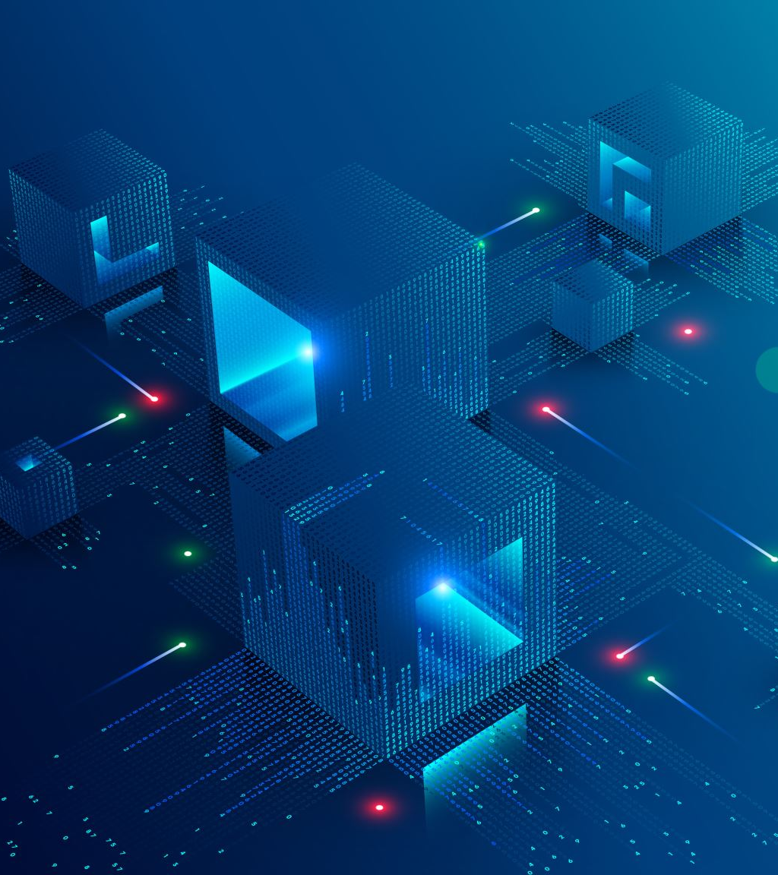
Exkurs - Warum Vektor-Datenbanken?
Relationale Datenbanken vs. Vektor-Datenbanken
Notes:
Relationale Datenbanken (z.B. MySQL):
Für strukturierte Daten.
Sucht nach exakten Übereinstimmungen
Beispiel: klassisches SELECT-Statement.
Vektor-Datenbanken (z.B. ChromaDB):
Für unstrukturierte Daten (Text, Bild, Audio).
Sucht nach semantischer Ähnlichkeit.
Beispiel: Finde Textstellen, die inhaltlich zu " agile Methoden im Projektmanagement" passen.
An dieser Stelle vielleicht ein kurzer Exkurs, warum wir uns überhaupt mit diesen speziellen Datenbanken beschäftigt haben. Die meisten von uns kennen relationale Datenbanken wie MySQL. Die sind perfekt für strukturierte Daten und exakte Abfragen, wie die Suche nach einer Postleitzahl. Aber unsere PDFs sind unstrukturierte Daten. Wir wollen nicht nach einem exakten Wort suchen, sondern nach Konzepten und Bedeutungen. Und genau hier kommen Vektor-Datenbanken ins Spiel. Sie speichern die Text-Vektoren und können dann auf Anfrage die Vektoren finden, die in diesem mathematischen Raum am nächsten dran sind – also die Textstellen, die inhaltlich am besten zur Frage passen. Es geht um Ähnlichkeit, nicht um Gleichheit.

Slide 9
Odyssee der Datenbanken
Weaviate – Verba – ChromaDB
Notes:
Versuch 1: Weaviate
Professionelle, AI-native Vektor-DB.
Problem: Wir haben die Verbindung zwischen Ollama und dem Weaviate-Container nicht herstellen können.
Versuch 2: Verba (von Weaviate)
Eine fertige All-in-One-Lösung mit UI.
Problem: Funktionierte, war aber eine "Black Box". Zu einfach für unser Lernziel.
Versuch 3: ChromaDB
Leichtgewichtige Alternative.
Erfolg & Problem: Das Python-Skript zum Befüllen lief! Aber das Kernproblem blieb: Keine Verbindung zu Ollama.
Und damit begann unsere kleine Odyssee durch die Welt der Vektor-Datenbanken. Unser erster Kandidat war Weaviate, eine sehr professionelle und mächtige KI-Datenbank. Wir haben sie als Docker-Container gestartet, aber wir sind daran gescheitert, Ollama dazu zu bringen, sie zu erkennen. Die Verbindung kam einfach nicht zustande. Dann sind wir auf Verba gestoßen, ein Projekt von Weaviate. Das war quasi ein fertiges Paket mit UI und RAG-Funktion. Es hat funktioniert, aber es war eine Blackbox und fühlte sich an wie Schummeln – wir wollten ja die Komponenten selbst verstehen. Also weiter zu ChromaDB, einer populären, leichtgewichtigeren Alternative. Hier hatten wir einen Teilerfolg: Mein Python-Skript konnte die Datenbank erfolgreich mit unseren PDF-Inhalten befüllen! Aber das Grundproblem blieb bestehen: Wir wussten immer noch nicht, wie wir Ollama sagen sollten: 'Hey, nutze bitte diese ChromaDB für deine Antworten‘.
Aus unserer Odyssee haben wir auch ein gutes Gefühl für die Unterschiede zwischen den Datenbanken mitgenommen. Weaviate hat sich für uns wie eine große Enterprise-Lösung angefühlt. Sehr mächtig, mit vielen Features, die wir gar nicht brauchten, und klar als eigenständiger, dauerhaft laufender Service gedacht. ChromaDB hingegen ist deutlich leichtgewichtiger und entwicklerfreundlicher. Es ist darauf ausgelegt, schnell und einfach in einer Python-Anwendung wie unserem Skript genutzt zu werden. Für unser Ziel, schnelles Prototyping, war ChromaDB eigentlich die sympathischere Wahl.

Slide 10
Chunking

Slide 11
Warum chunking?
Kontextfensterbegrenzung: LLMs können nur eine begrenzte Menge an Text gleichzeitig verarbeiten.
Relevanz der Daten: Chunking ermöglicht eine granulare Suche, um LLM nur relevante Informationen zu geben.
Kosten und Effizienz: Kleinere Chunks reduzieren Rechenkosten und verbessern die Antwortzeiten.
Qualität der Generierung: Bessere Antworten durch präzisen und relevanten Kontext. Keine Überladung mit irrelevanten Informationen.

Slide 12
Strategien: Fixed-Size Chunking
Konzept: Text wird in festen Abschnitten zerteilt. Beispielsweise Alle 50 Wörter oder 200 Zeichen.
Vorteil: Einfach zu verstehen und zu implementieren​.
Nachteil: Mögliches "Auseinanderreißen" von Kontext durch feste Cuts.

Slide 13
Strategien: Semantic Chunking
Konzept: Chunks basieren auf logischen Einheiten wie Absätze oder ​Sektionen.
Vorteil: Chunks behalten zusammenhängenden Kontext und individuelle Lesbarkeit. Beste Ergebnisse für LLM Nutzung.
Nachteil: Sehr Komplex zu implementieren. Möglicherweise Wissen über Dokumentenstruktur im voraus nötig.

Slide 14
Strategien: Overlap Chunking
Konzept: Wie Fixed-Size, aber Teil des vorherigen Chunks überlappt mit dem nächsten.​
Vorteil: Einfach zu verstehen und zu implementieren​. Weniger Kontext geht verloren durch schlecht gesetzte Cuts. Bester "Mittelweg".
Nachteil: Mehr Chunks nötig. Speicherung von redundanten Informationen.

Slide 15
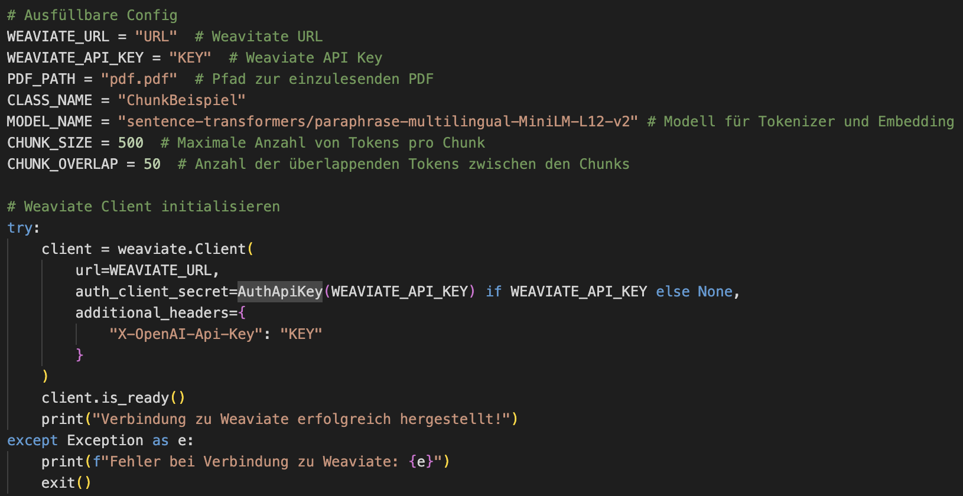
Overlap Chunking mit Python

Slide 16
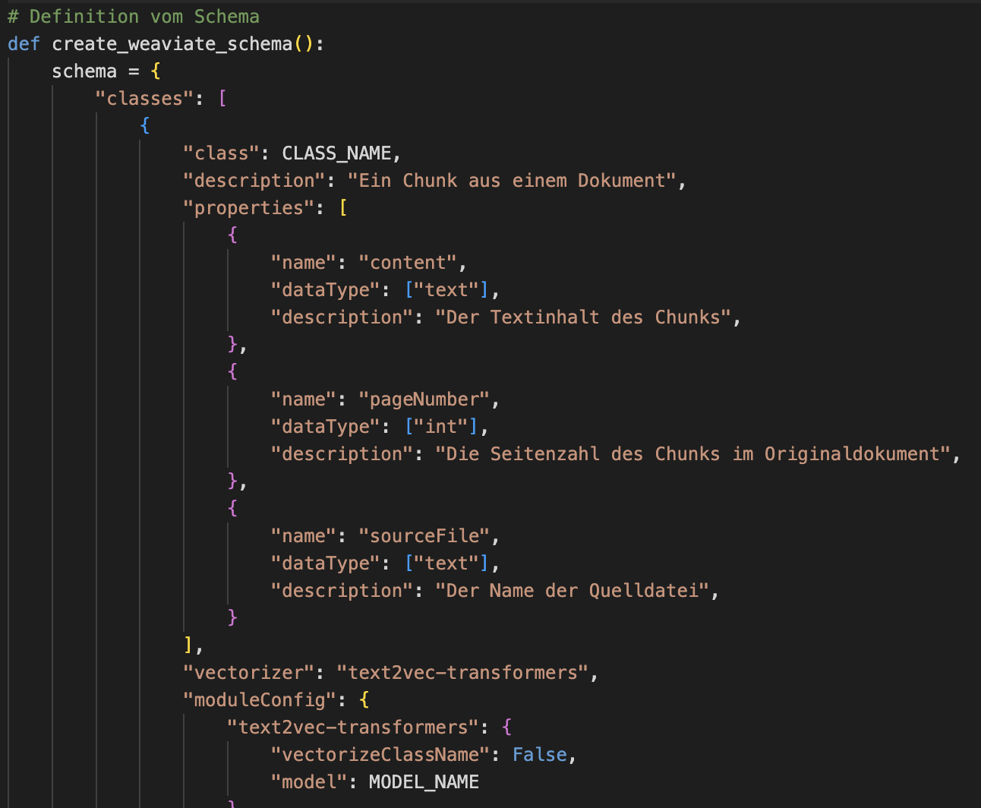
Overlap Chunking mit Python

Slide 17
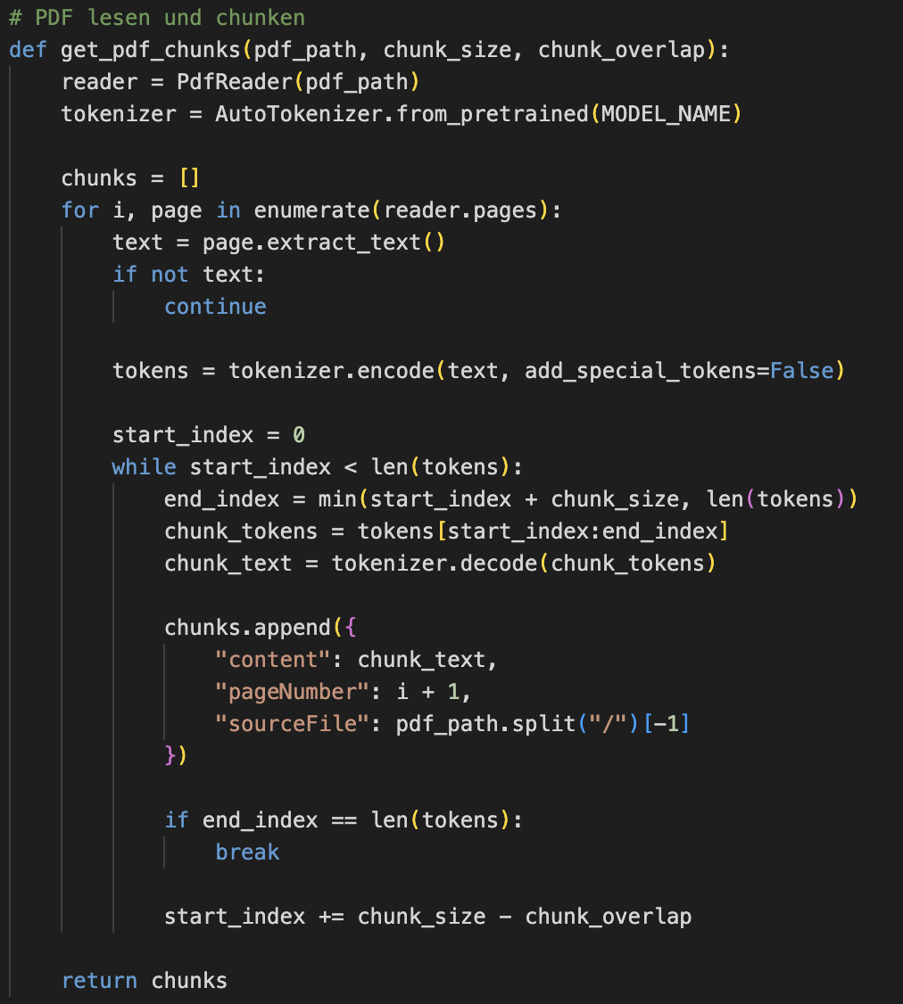
Overlap Chunking mit Python

Slide 18
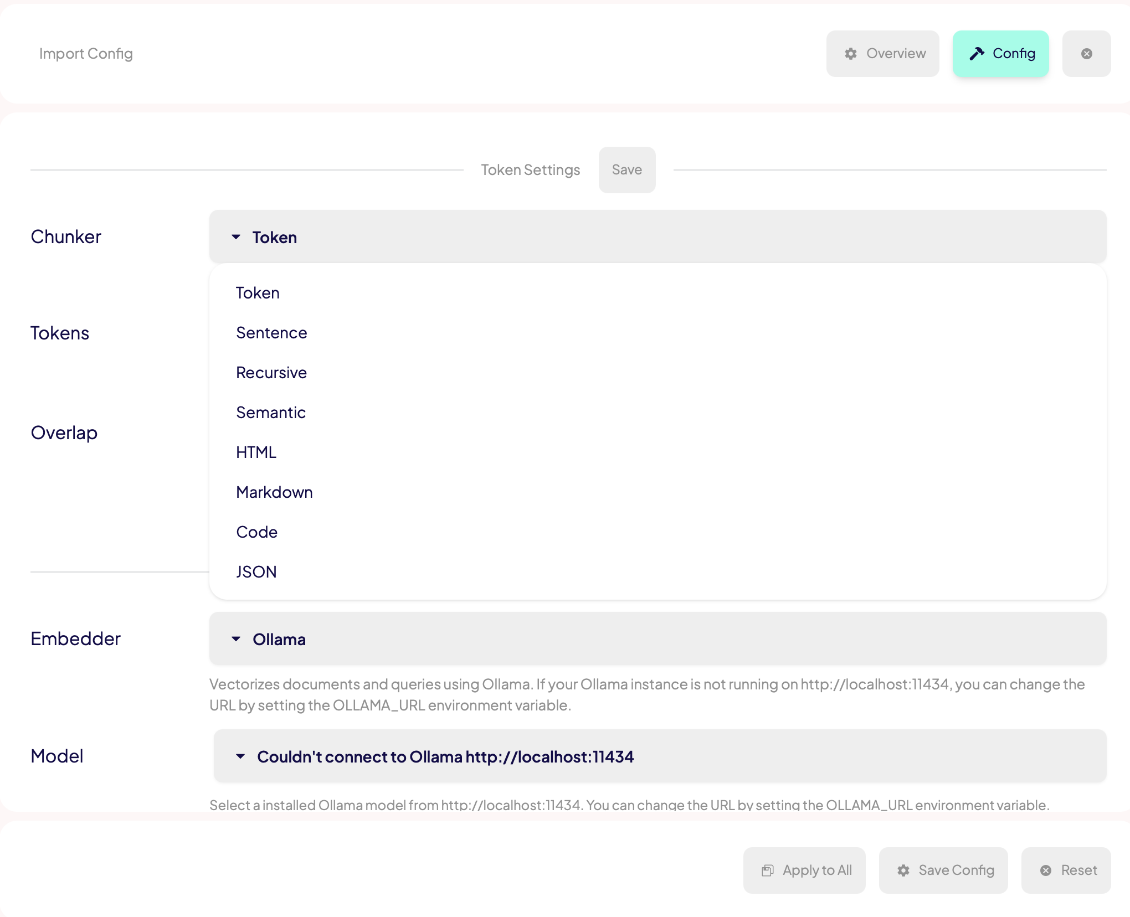
Einfacher: Verba

Slide 19
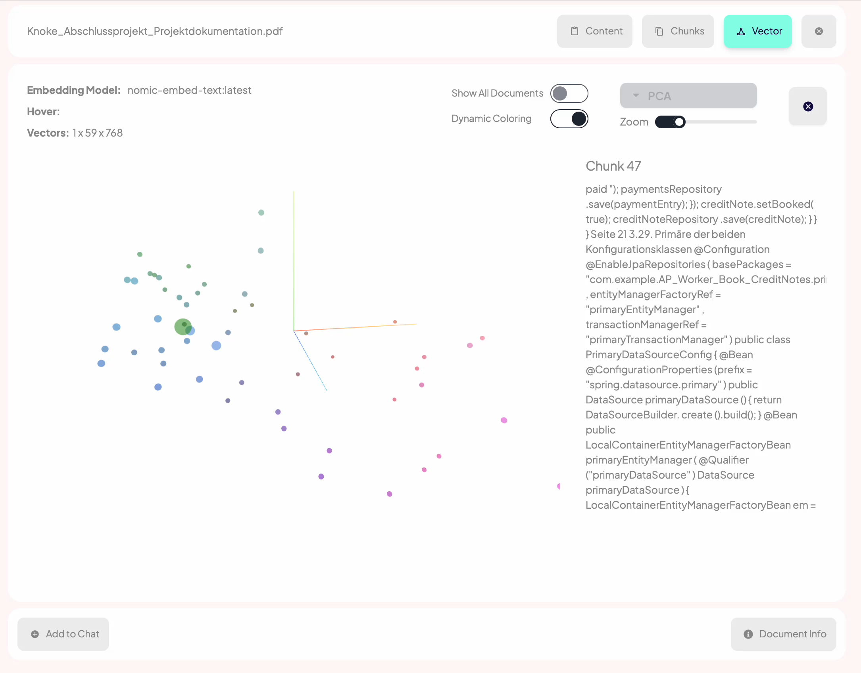
Einfacher: Verba

Slide 20
Better late than never
It is not that difficult

Slide 21


Slide 22
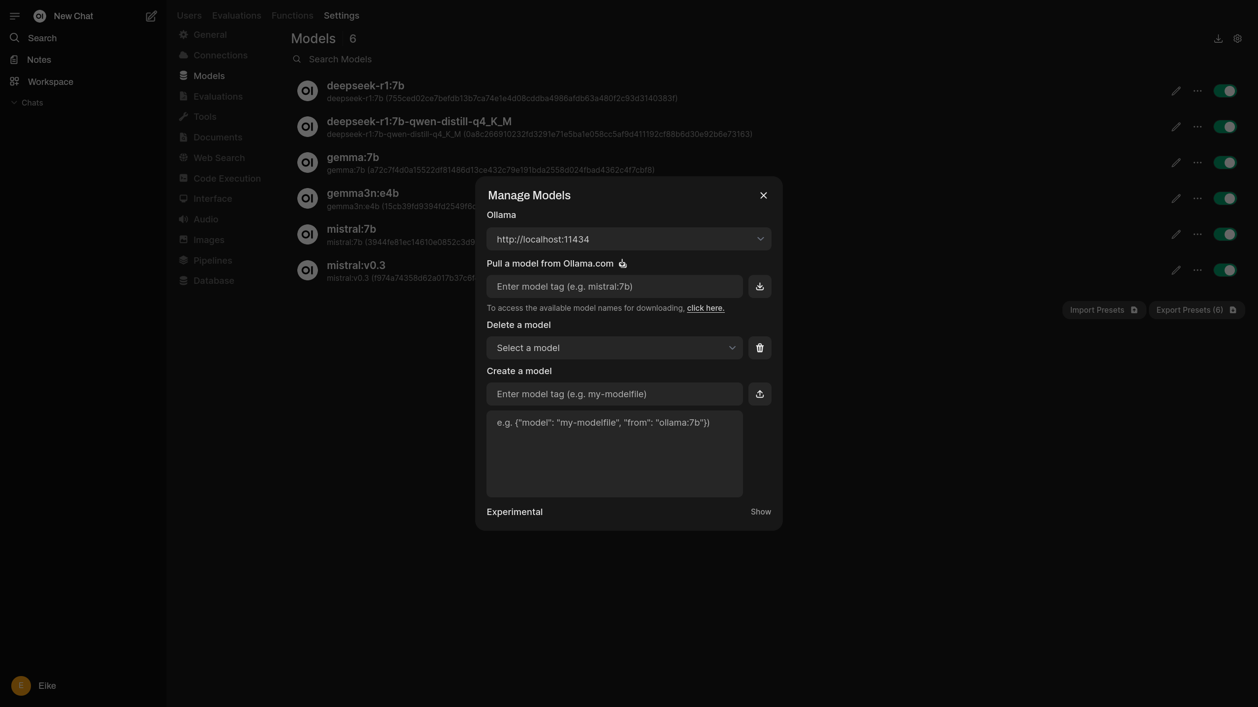

Slide 23
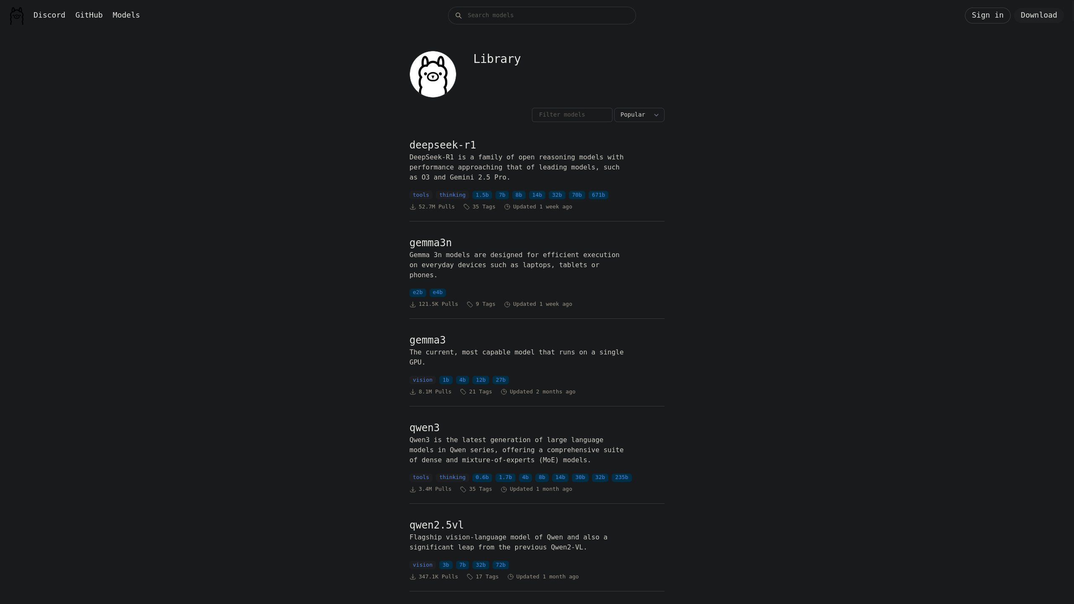

Slide 24
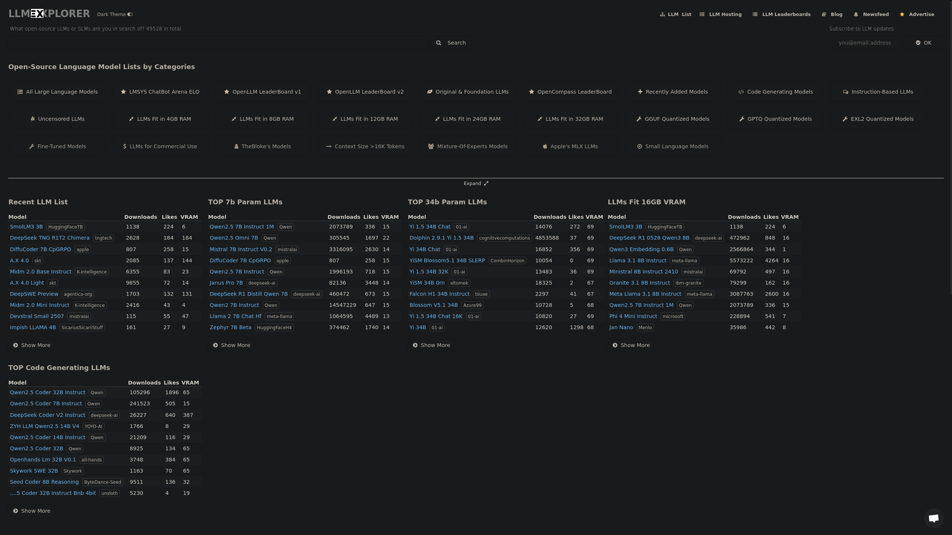

Slide 25
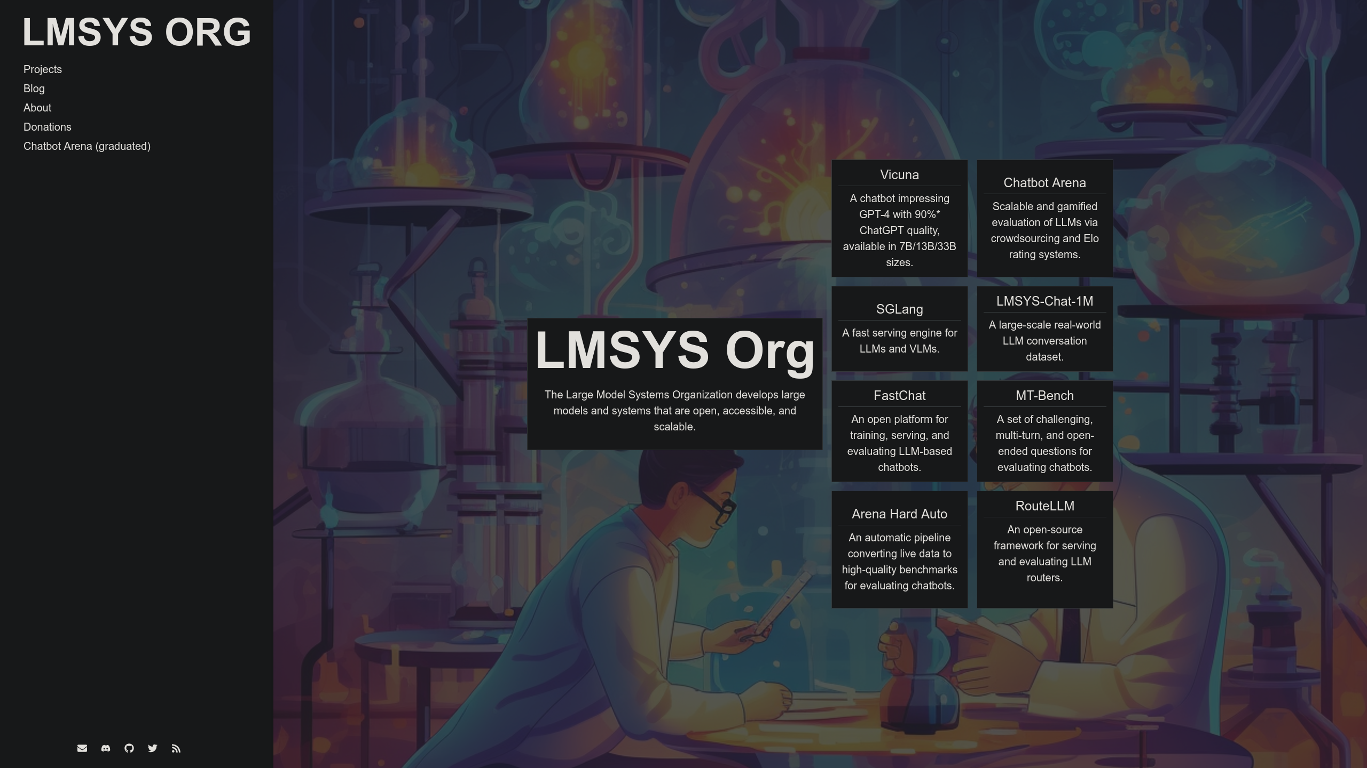

Slide 26
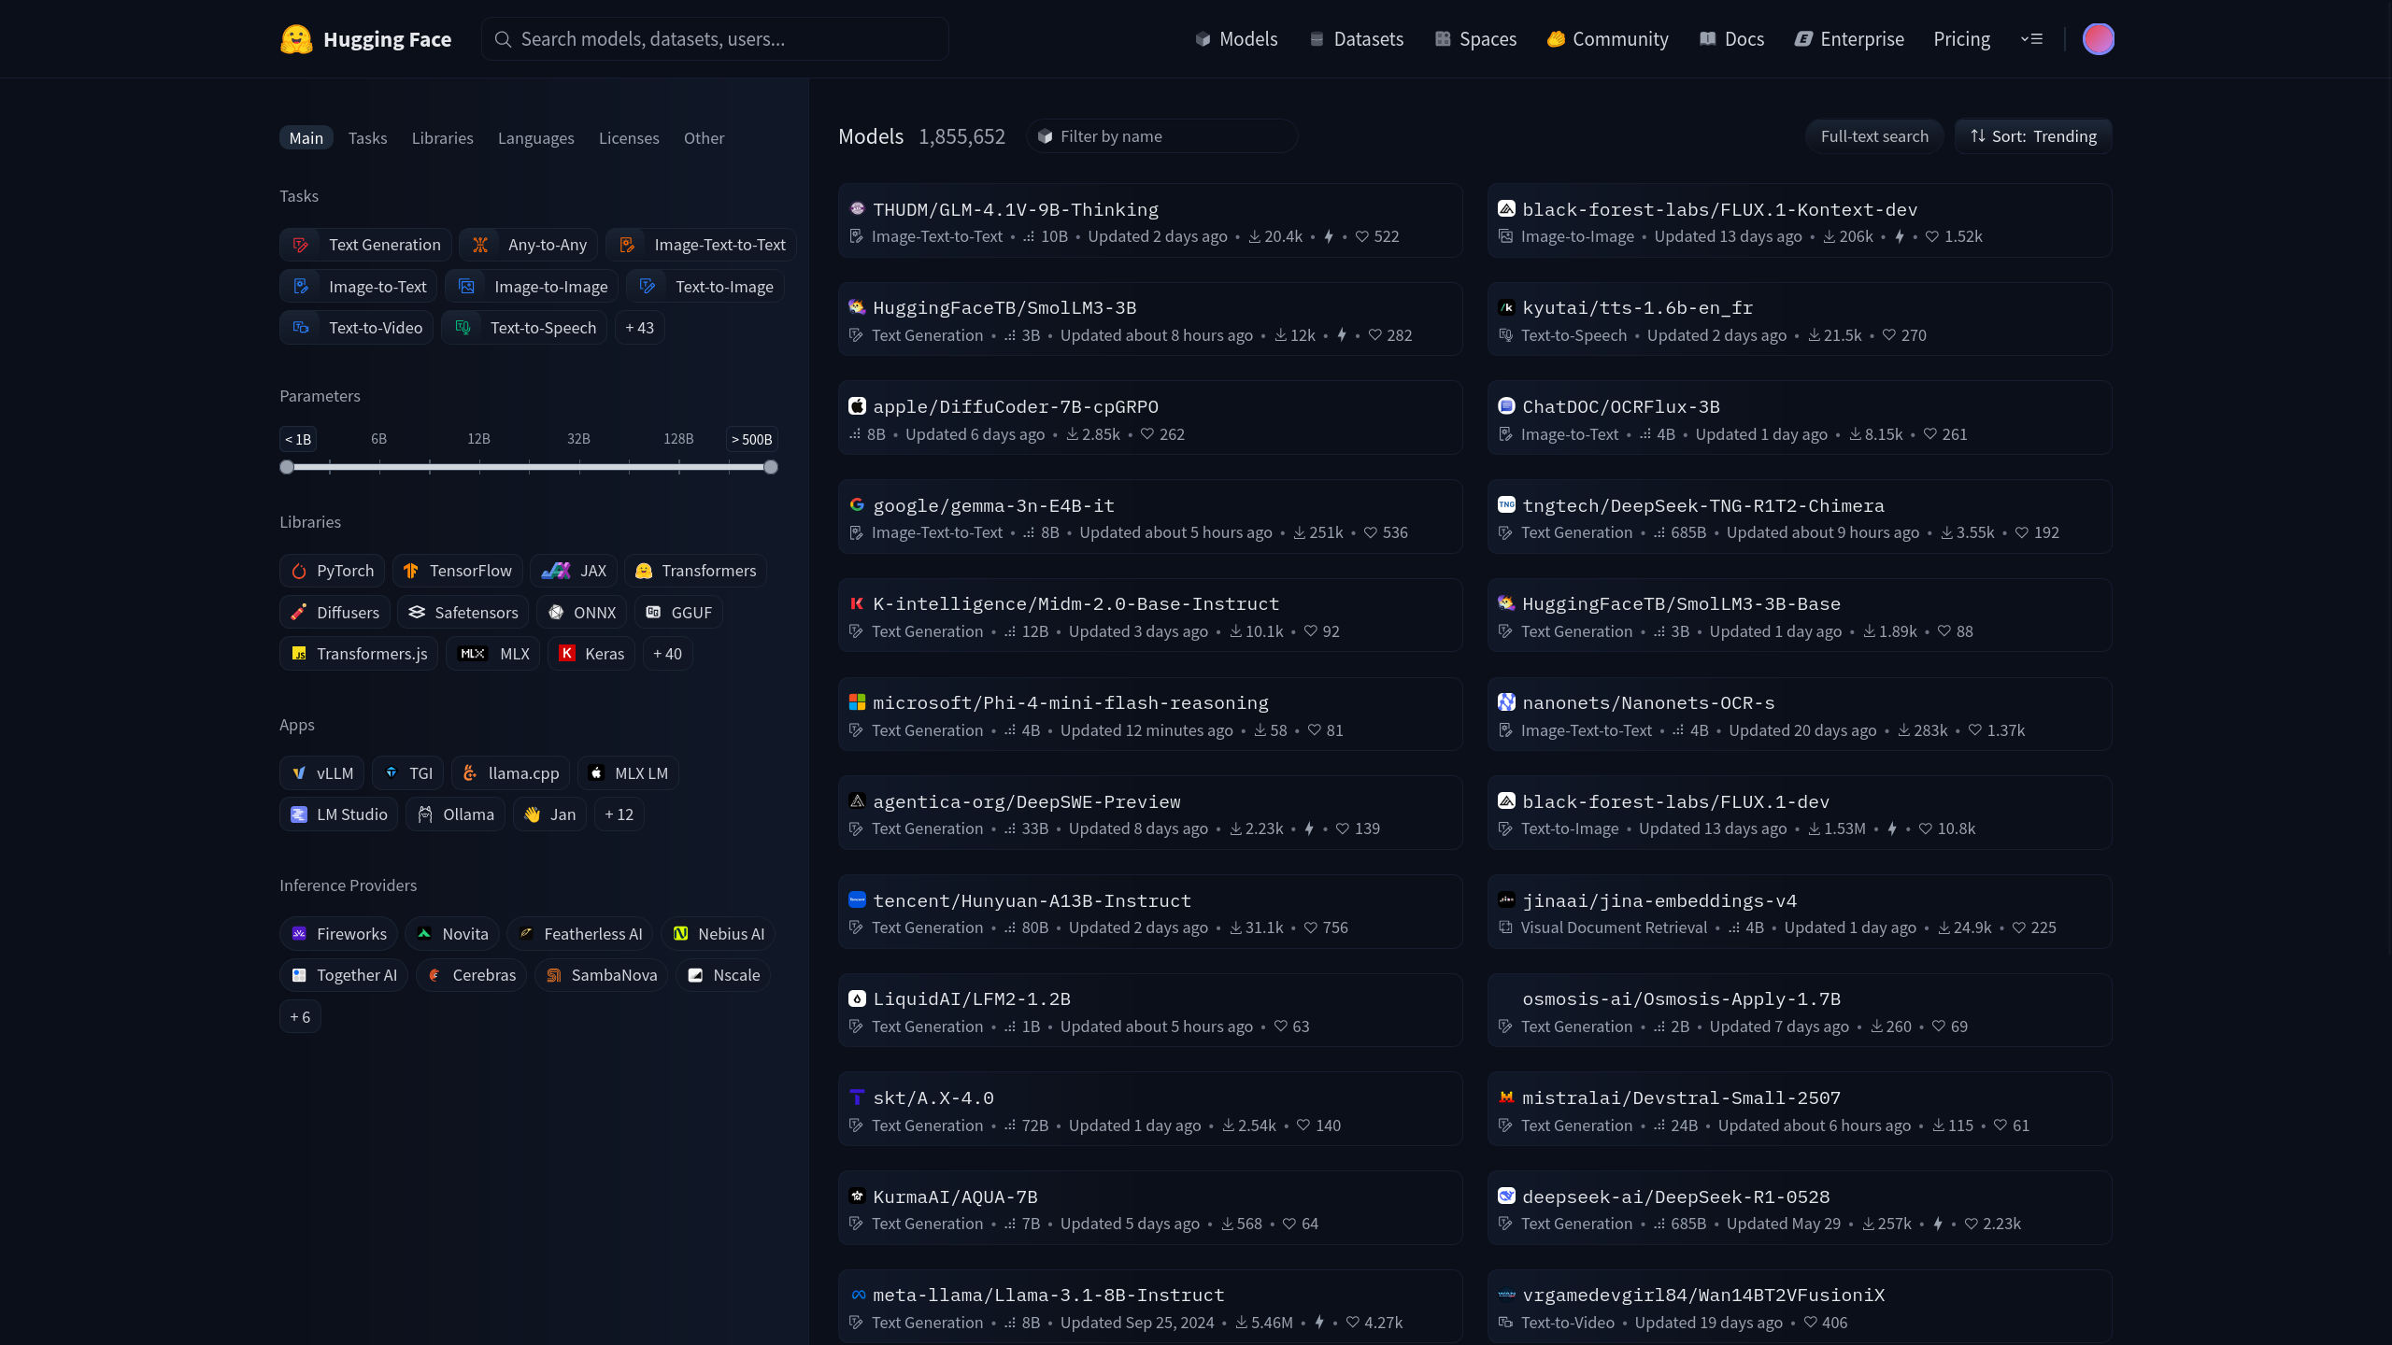

Slide 27


Slide 28
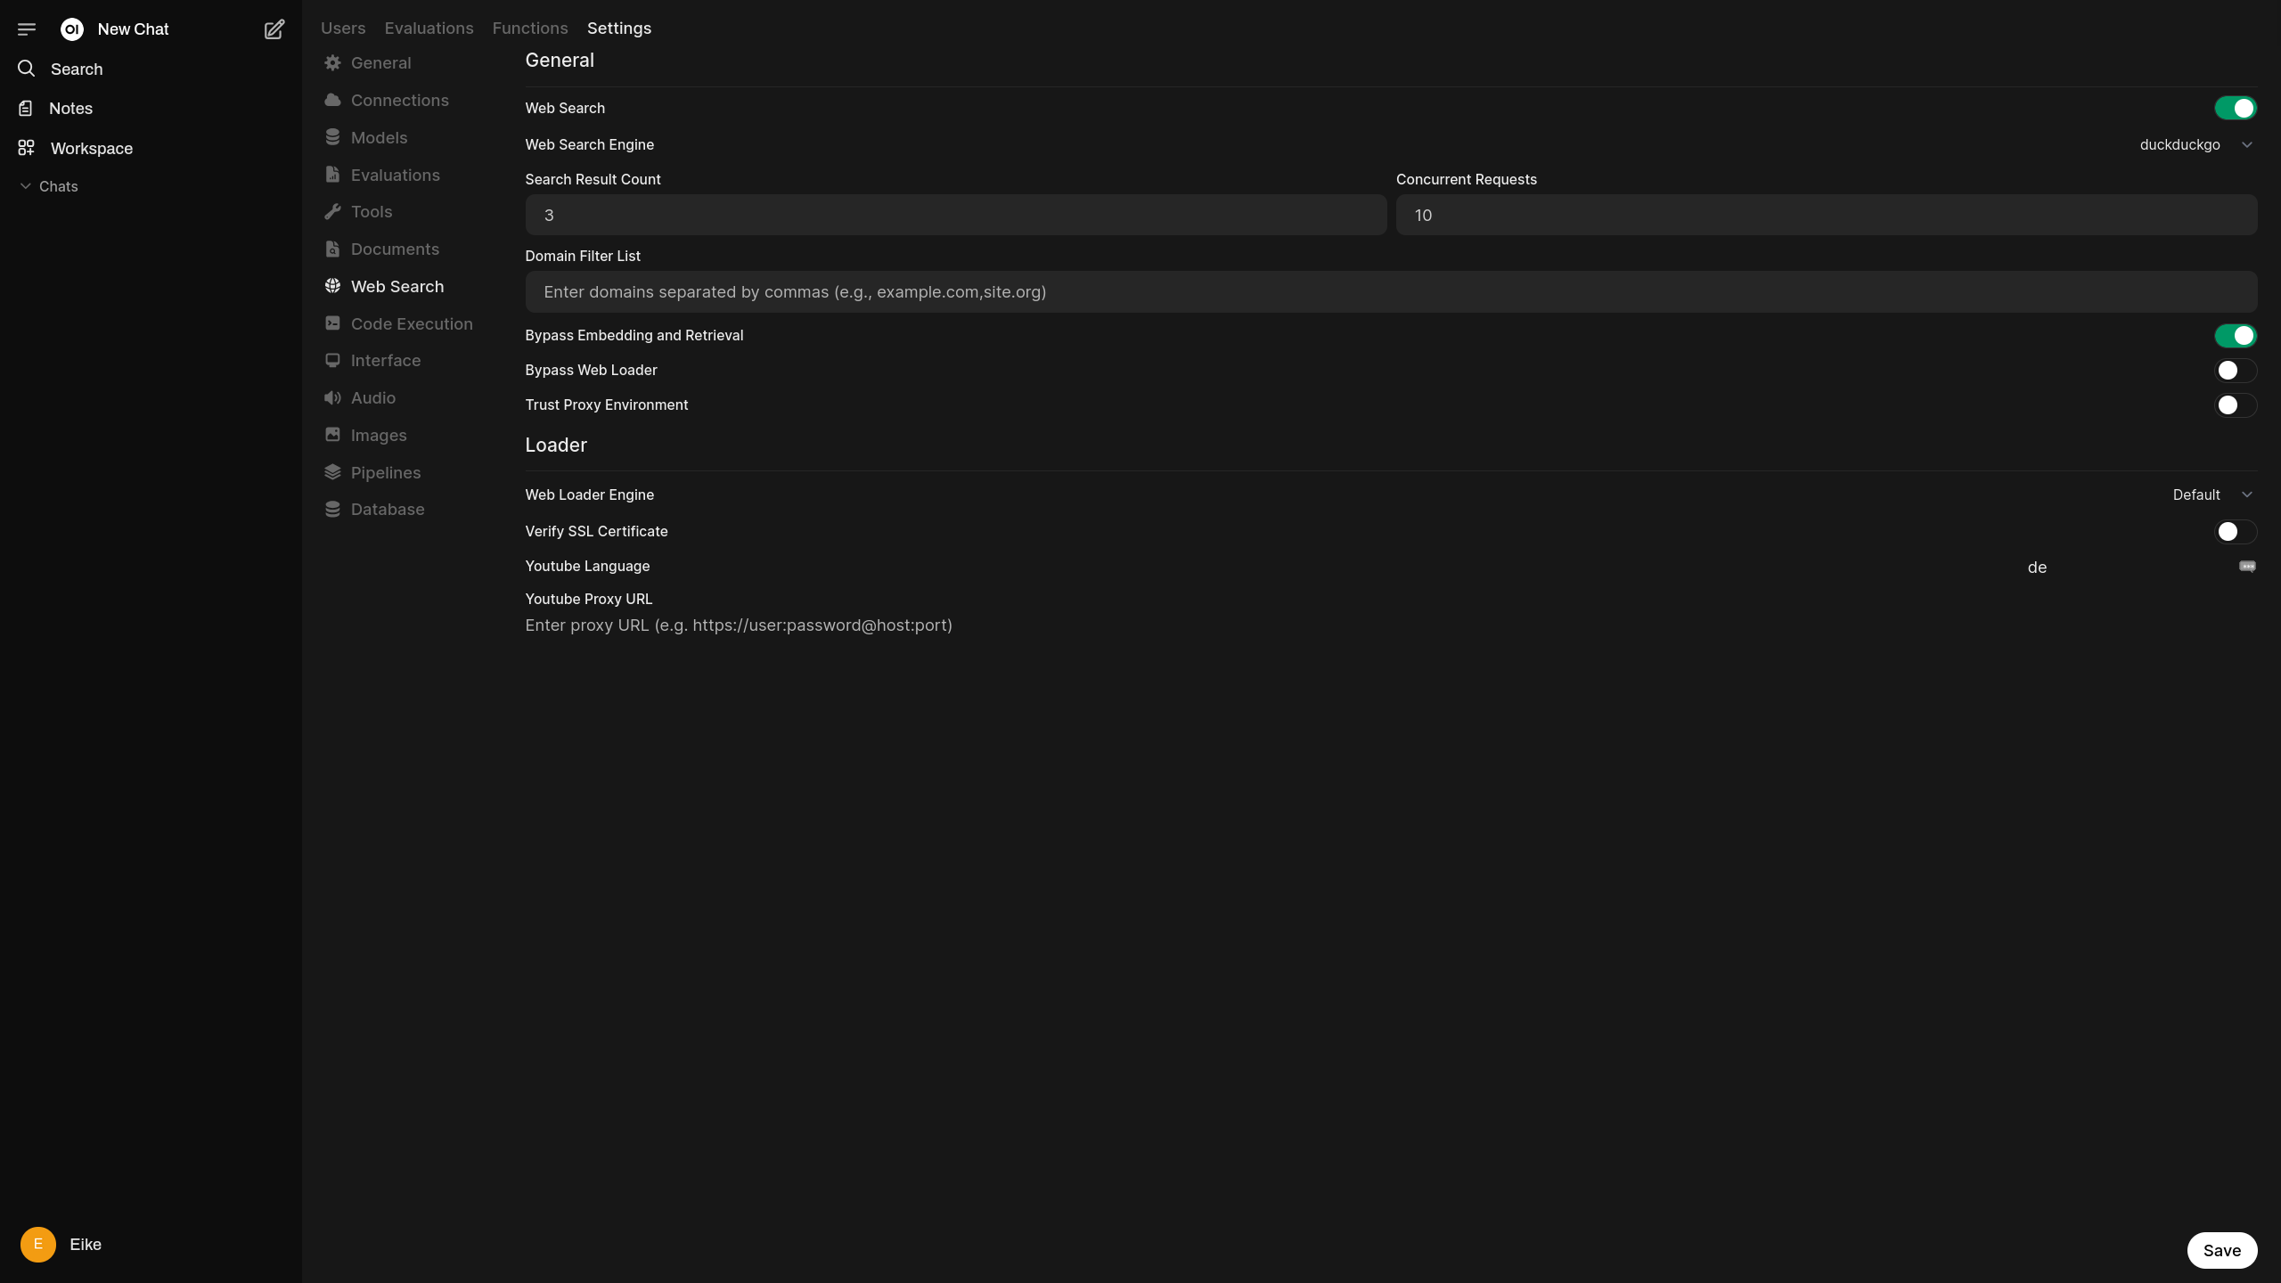

Slide 29


Slide 30


Slide 31


Slide 32
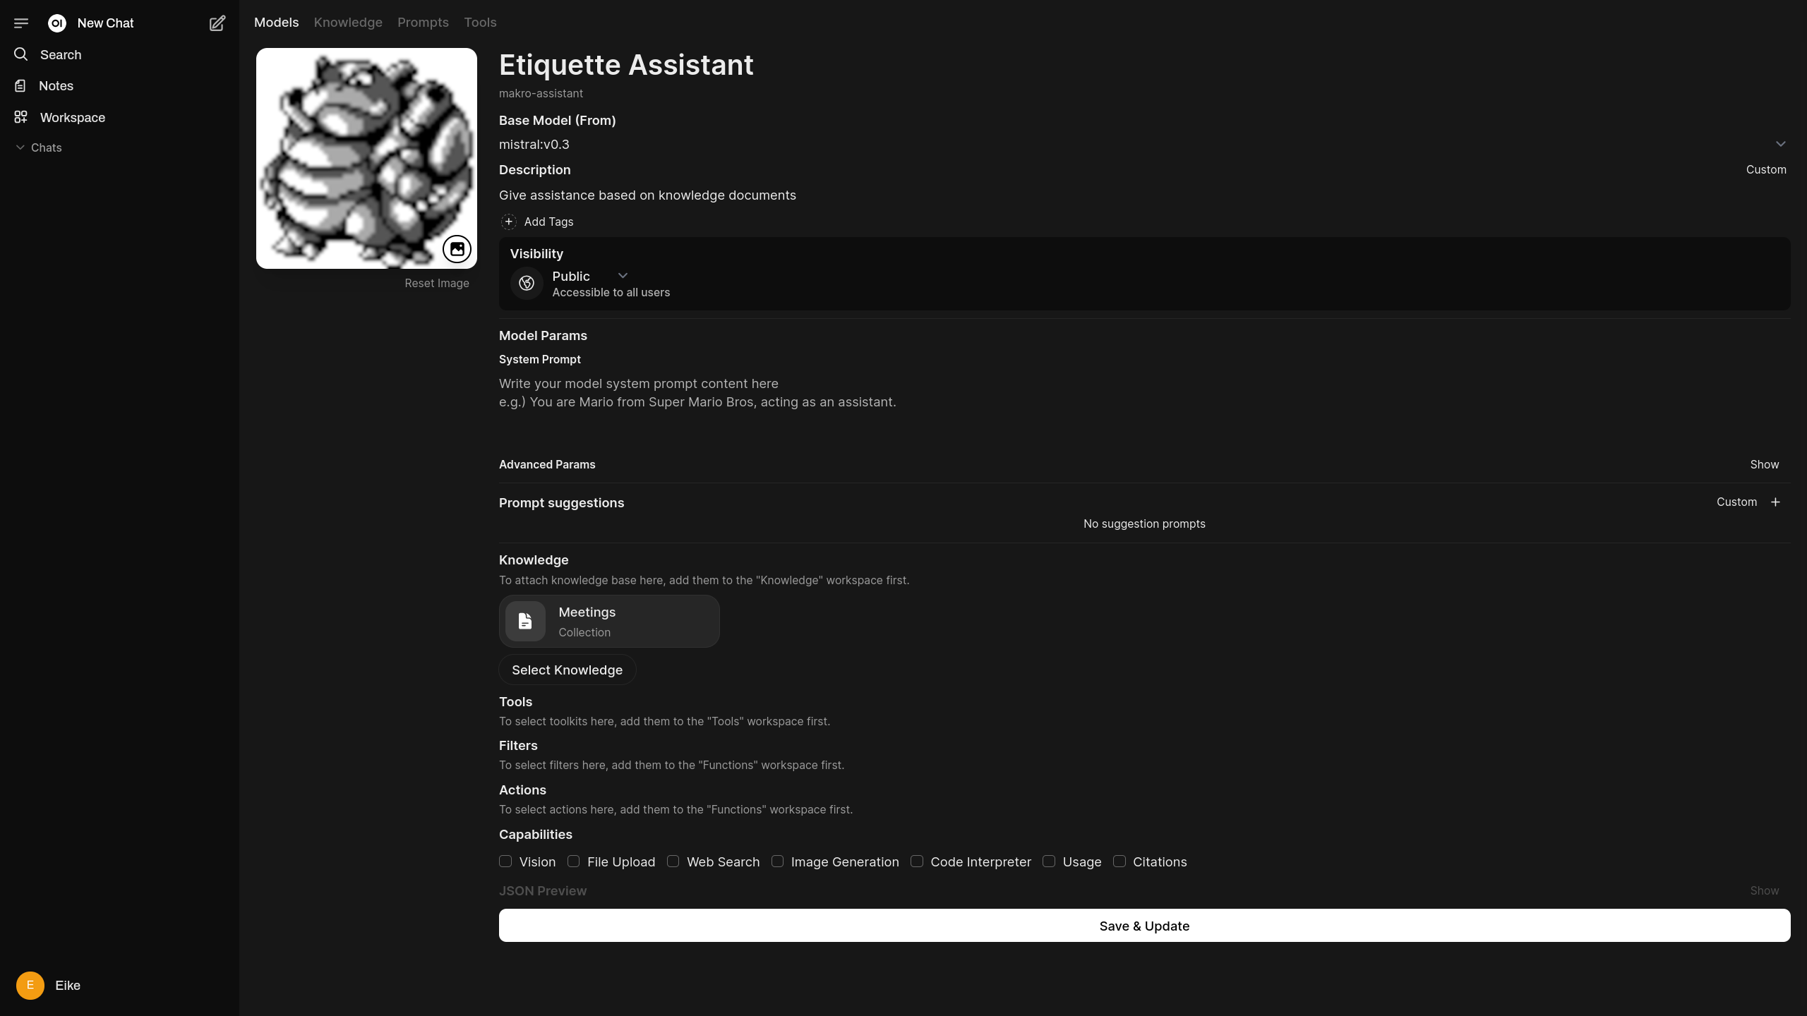

Slide 33
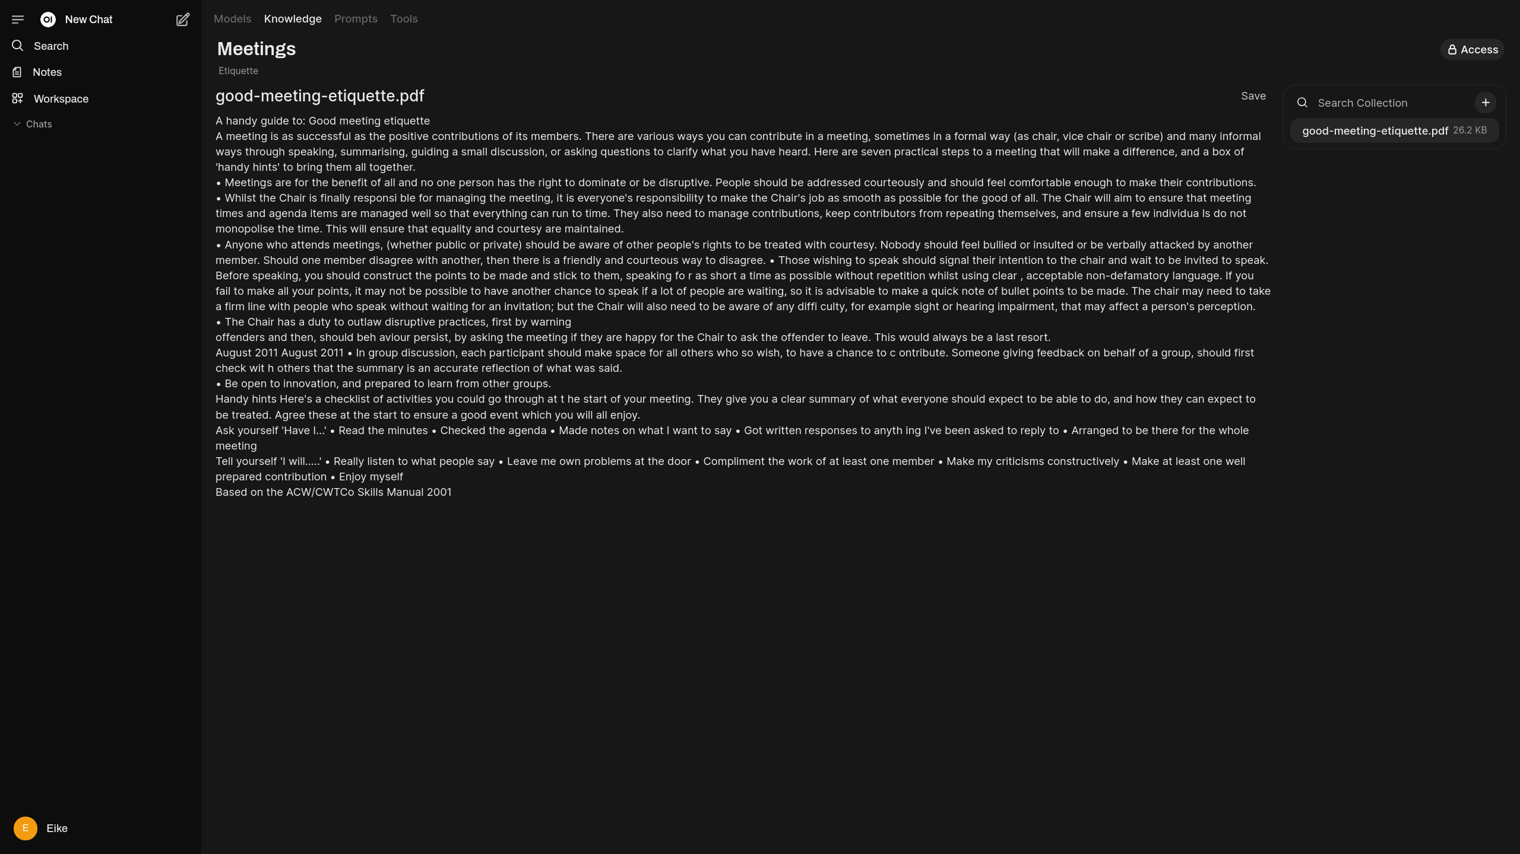

Slide 34
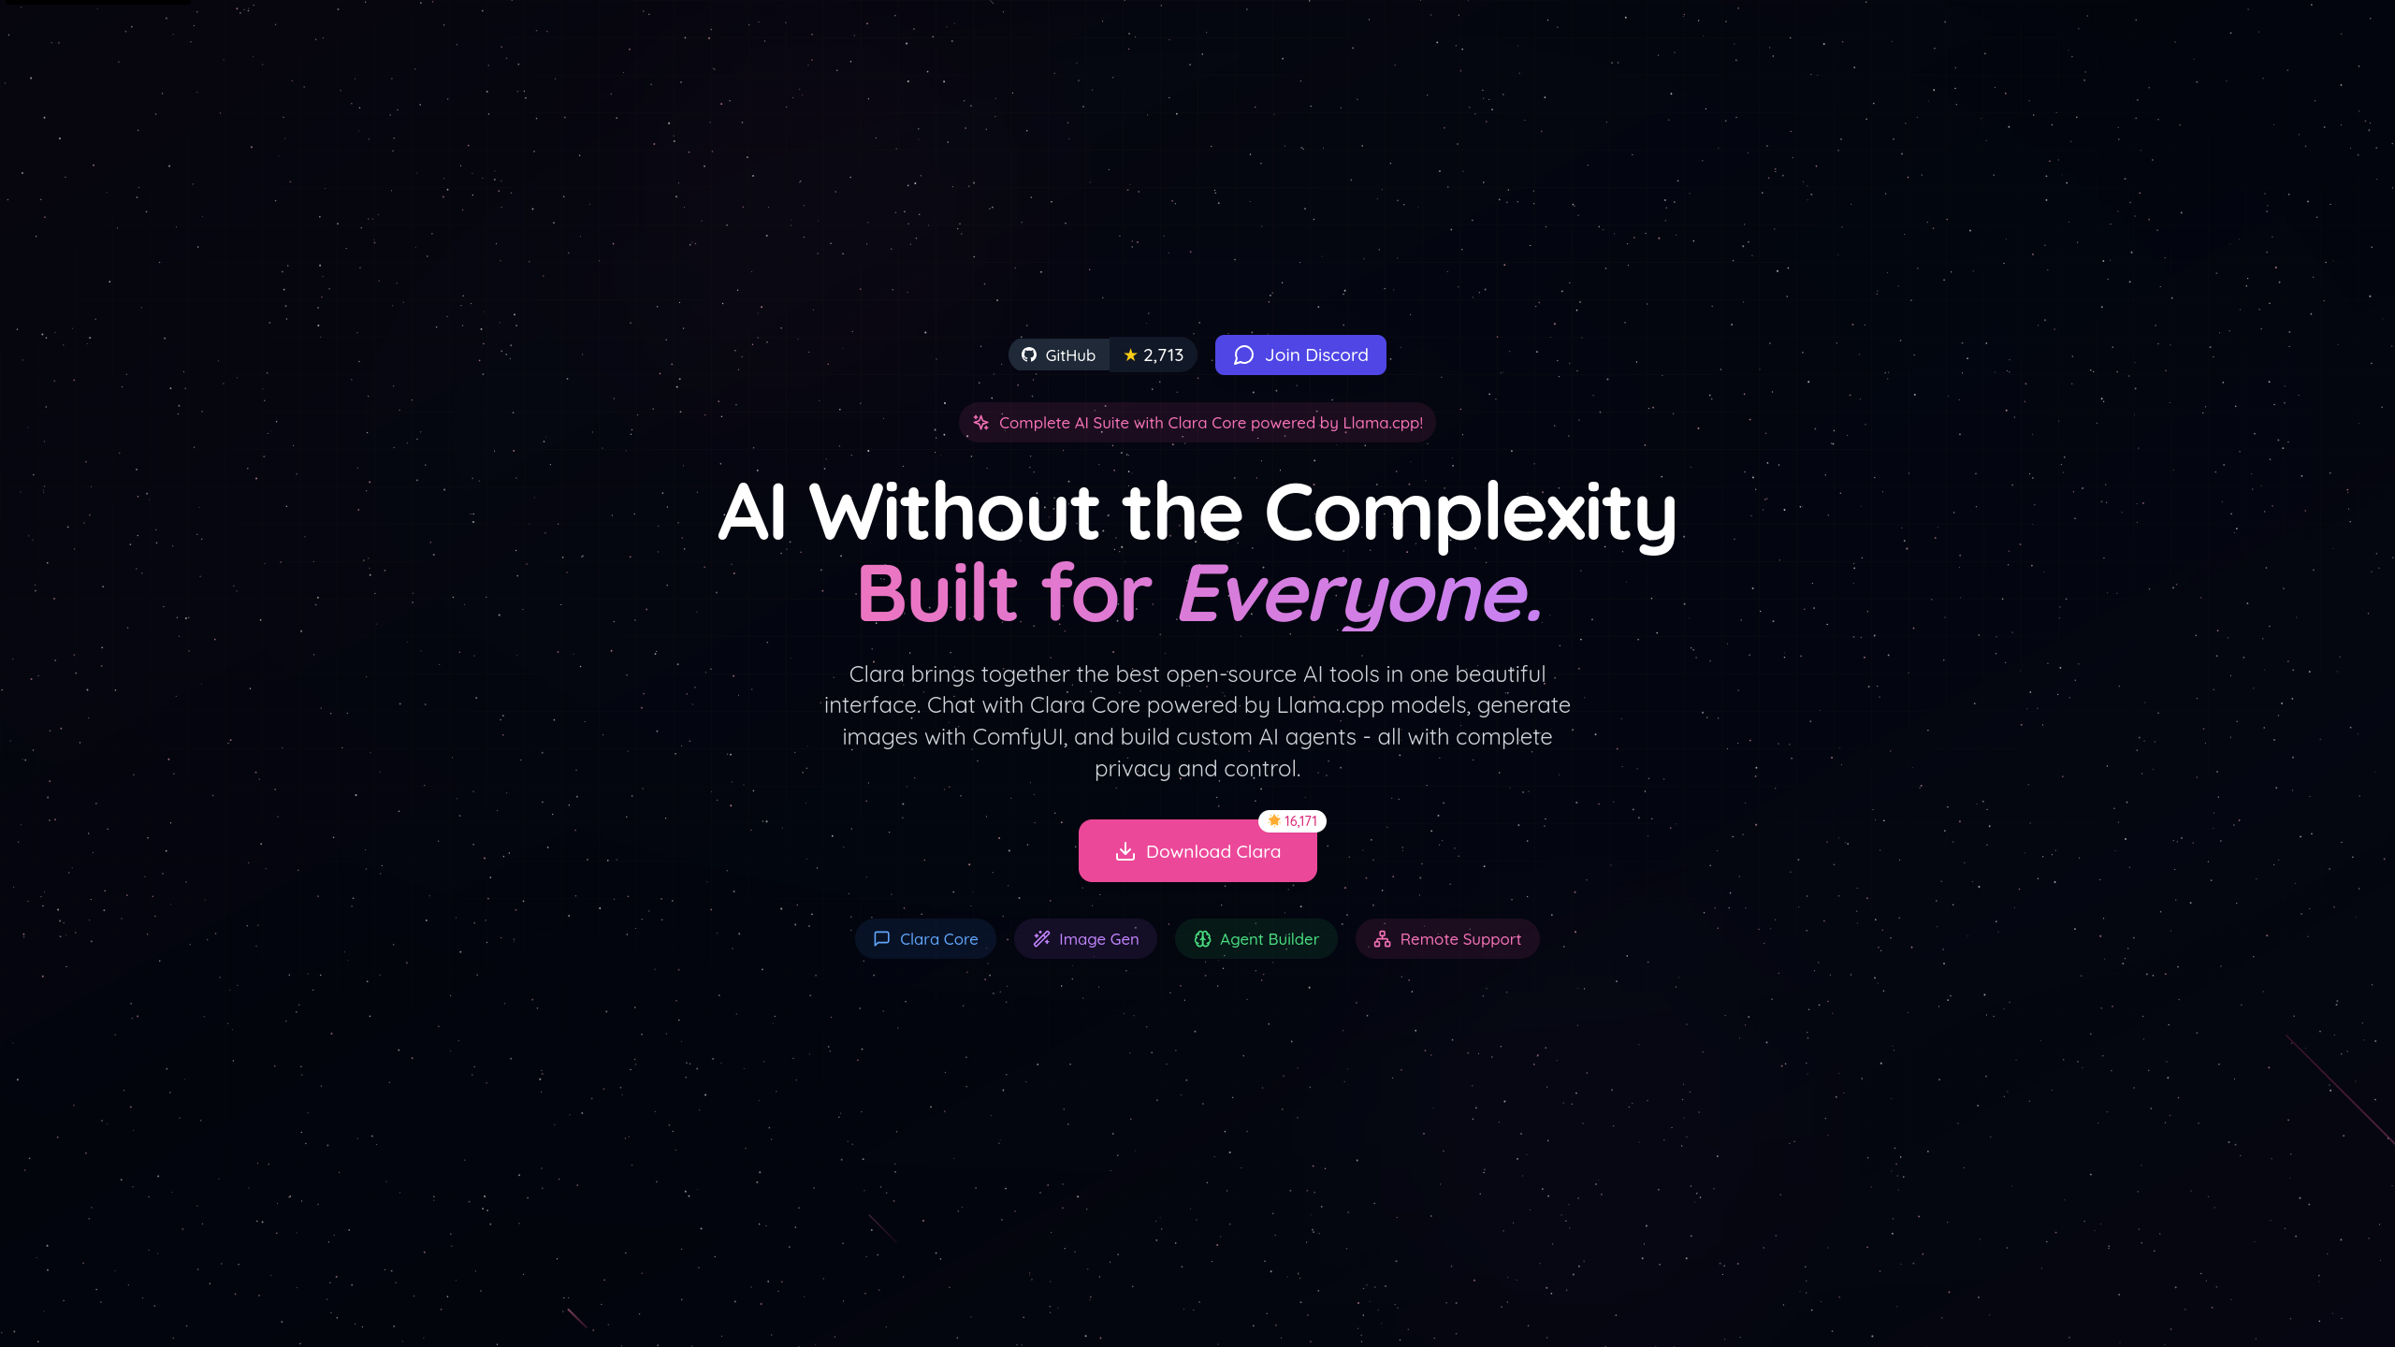

Slide 35
Computational power is the problem, not the underlying architecture.
Notes:
LLM (Large Language Model)
A large language model is a type of machine learning model trained on vast amounts of text data to perform natural language processing tasks such as text generation, translation, classification, and conversational question answering.
The Playground
Open-WebUI
Open WebUI is an extensible, user-friendly, self-hosted AI platform that runs entirely offline, providing a smooth interface for managing and interacting with AI models locally.
HuggingFace
Hugging Face is a machine learning and data science platform and community that enables users to build, deploy, and train machine learning models, especially in natural language processing, offering a rich ecosystem of models and tools.
LLM-Explorer
LLM-Explorer is a website that aims to provide a comprehensive overview of LLM models, their specifications and how they compare to each other.
LMSYS Org
LMSYS Org (Large Model Systems Organization) is an organization dedicated to democratizing large model technologies and their system infrastructures by developing open models, datasets, systems, and evaluation tools.
Model Types
1. Decoder-Only Models
These models generate text by predicting the next token based on previous tokens.
They are typically used for text generation tasks such as chatbots, story writing, and code generation.
Examples: GPT series (GPT-3, GPT-4), LLaMA, Falcon.
2. Encoder-Only Models
These models focus on understanding and encoding input text into representations.
Mainly used for tasks like text classification, sentiment analysis, and information retrieval.
Examples: BERT, RoBERTa.
3. Encoder-Decoder (Seq2Seq) Models
Combine an encoder to understand input and a decoder to generate output.
Commonly used for translation, summarization, and question answering.
Examples: T5, BART.
4. Multimodal Models
These LLMs handle multiple data types, such as text, images, and audio.
They can generate or understand content across modalities.
Examples: GPT-4 multimodal, Flamingo.
5. Personalized LLMs
Adapted or fine-tuned to align with specific user preferences or domains.
Used to provide customized responses or specialized knowledge.
These models incorporate user data or feedback for personalization.
6. Retrieval-Augmented Models
Combine LLMs with external knowledge bases or databases.
They retrieve relevant information dynamically to improve factual accuracy.
Examples: RAG (Retrieval-Augmented Generation), models integrated with search APIs.
7. Open-Source vs Proprietary Models
Open-source LLMs allow community access and modification (e.g., LLaMA, Falcon).
Proprietary models are developed and hosted by companies (e.g., OpenAI's GPT, Google's PaLM).
Retrieval-Augmented Generation (RAG) Knowledge Base
Concept
RAG knowledge bases combine large language models (LLMs) with external retrieval systems to improve the accuracy and relevance of generated responses. Instead of relying solely on the LLM's internal knowledge, the system dynamically retrieves relevant information from a knowledge base or document repository to inform the generation process.
How It Works
Retrieval Step: When a query or prompt is given, the system first searches an external knowledge base or database to find relevant documents or data snippets related to the query.
Augmentation Step: The retrieved information is then fed into the LLM as additional context or input. This helps the model generate responses that are grounded in up-to-date, specific, or domain-relevant knowledge.
Generation Step: The LLM uses both the original prompt and the retrieved context to produce a more accurate, informative, and context-aware output.
Benefits
Improved Accuracy: By grounding responses in external, curated knowledge, RAG reduces hallucinations and factual errors common in standalone LLMs.
Up-to-Date Information: Since the knowledge base can be updated independently, the system can provide current information without retraining the LLM.
Domain-Specific Expertise: Enables the LLM to leverage specialized knowledge bases tailored to particular fields or tasks.
Key Concepts in Prompt Engineering
Prompt Design
Creating clear, specific, and context-rich prompts helps the LLM understand the task better.
Prompts can include instructions, examples, or constraints to steer the model’s behavior.
For example, asking "Summarize this article in three sentences" is more effective than just "Summarize."
Types of Prompts
Zero-shot prompts: The model is given a task without examples, relying solely on the instruction.
Few-shot prompts: The prompt includes a few examples demonstrating the desired output format or style.
Chain-of-thought prompts: Encourages the model to reason step-by-step by explicitly asking it to explain its reasoning before answering.
Prompt Tuning and Optimization
Iteratively refining prompts based on output quality to improve performance.
Adjusting parameters like temperature (controls randomness) and max tokens (output length) can affect the response style and detail.
Context Management
Providing relevant background information or context within the prompt to help the model generate accurate and context-aware responses.
This is especially important for complex or multi-turn conversations.
Use of External Tools and Retrieval
Prompts can be combined with retrieval-augmented generation (RAG) where external knowledge bases or tools are queried to supplement the prompt context, improving factual accuracy.
Evaluation and Feedback
Responses can be evaluated manually or automatically to assess quality.
Techniques like self-evaluation prompts ask the model to critique or grade its own output for iterative improvement.
Tools
Tools are external systems or APIs that LLMs can interact with to extend their functionality beyond pure text generation. These include search engines, databases, code interpreters, calculators, knowledge bases, and other specialized modules.
Purpose:
Tools enable LLMs to perform tasks that require up-to-date information, complex computations, or interaction with external environments, which the LLM alone cannot handle reliably.
Examples:
Wikipedia Search API for retrieving factual information.
Code interpreters for running and debugging code snippets.
Math engines for solving mathematical problems.
Custom databases or knowledge bases for domain-specific queries.
Integration:
LLMs use prompts or agent frameworks to decide when and how to call these tools, embedding the retrieved or computed results back into their responses.
Pipelines
Pipelines are structured workflows that orchestrate multiple steps or components involving LLMs and related tools to accomplish complex tasks.
Typical Pipeline Stages:
Input Processing: Receive and preprocess user input or data.
Retrieval/Augmentation: Query external knowledge bases or tools to gather relevant information.
Prompt Construction: Combine the original input with retrieved context to create an effective prompt for the LLM.
Generation: The LLM generates a response based on the augmented prompt.
Post-processing: Refine, format, or validate the output, possibly involving additional tools or checks.
Output Delivery: Present the final result to the user or downstream system.
Automation and Agents:
Advanced pipelines may include LLM agents that autonomously decide which tools to use, how to sequence tasks, and how to iterate on outputs for improved results.
3. Benefits of Using Tools and Pipelines with LLMs
Enhanced Accuracy: Access to external, updated knowledge reduces hallucinations and errors.
Task Automation: Pipelines enable complex, multi-step workflows that can automate real-world tasks.
Flexibility: Modular tools allow customization for specific domains or applications.
Scalability: Pipelines can be scaled and optimized for efficiency and cost control.
The New Contender
ClaraVerse
Type: Complete AI development suite and workspace running fully locally on your device.
Focus: A privacy-first, modular AI assistant and agent building platform that includes chat assistants, tool calling, agent builders, image generation, and automation workflows.
Features:
AI-powered agent building with visual flow-based programming and custom node creation.
Integrated automation via embedded n8n-style workflow system with many free templates.
Supports Llama.cpp models for chat and ComfyUI for image generation.
No cloud, no API keys, and no data leaving your computer—full privacy and control.
Designed as a comprehensive AI workspace, not just a chat interface.
Use Case: For users looking to build complex AI assistants, agents, and automated workflows locally with privacy and modularity.
Data Privacy: Strong emphasis on privacy and local-only operation.
Community: Open source, focused on privacy and modular AI development.
In essence, Open-WebUI is a powerful, extensible local interface for running and interacting with LLMs, while ClaraVerse is a broader, privacy-focused AI workspace that includes agent building, automation, and multimodal AI capabilities—all running fully locally.

Slide 36
Fazit & Endergebnis
Technisches Ziel: Erreicht.
Lernziel: Übertroffen :)

Slide 37
Link zu Demo-Videos:
https://drive.google.com/drive/folders/1gNs1zAdqaFX1nQ5OfZQUnRylnCPhbLQQ?usp=sharing

